Slide 1
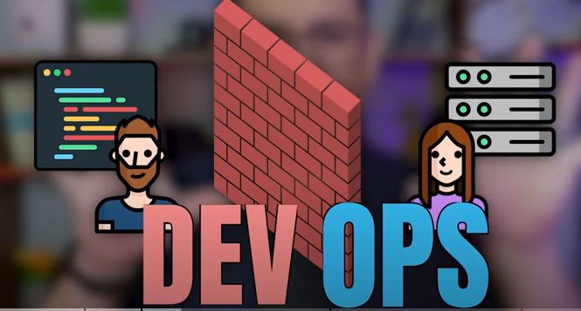
Es la conjunción de culturas, procesos y herramientas que permiten entregar actualizaciones de software a alta velocidad garantizando la calidad del código, la estabilidad de la aplicación y evitando el aislamiento de los equipos.
Es un ciclo infinito que nunca se detiene
Desarrolladores y Operaciones de Sistemas
Se debe aplicar un cambio de cultura organizacional que derribe el muro de la confusión para evitar el aislamiento de los equipos haciendo que colaboren los desarrolladores y el personal de operación de sistemas
Garantizar la calidad del código utilizando las herramientas adecuadas para hacer testes automáticos para evitar conflictos entre los códigos de los programadores
Garantizar la estabilidad de la aplicación utilizando las herramientas adecuadas para hacer monitoreo de la aplicación y en caso de falla conocer exactamente que lo causo y proceder a corregirlo con mayor velocidad
Entrega de actualizaciones de código mas rápidas
SRE: Site Reability Enginer (Ingeniero de confiabilidad del sitio) Es el rol encargado de que el sitio sea confiable, implementa los procesos y herramientas dentro de todo el cambio que implica DevOps

Slide 2
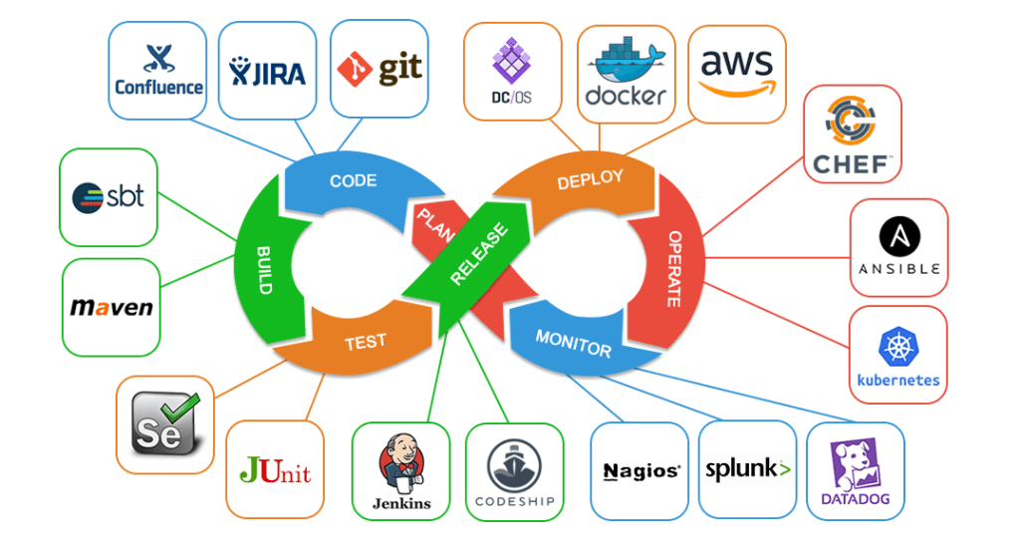

Slide 3
PLANEACIÓN: Es donde se analizan los requerimientos del proyecto o de la funcionalidad que se esta requiriendo según la metodología que se este utilizando por ejemplo SCRUM (historias de usuario, experiencias del primer sprint).
CODE: Son las tareas y/o historias de usuario para codificar lo que les ha sido asignado.
BUILD (compilación): Unión de todo el código de los programadores.
TEST: Es la aplicación de las pruebas del software para garantizar el funcionamiento según los requerimientos iniciales.
RELEASE: Después de lo test se crea una imagen o ejecutable dependiendo de la metodología y desarrollo del tipo de aplicación.
DEPLOY: Es el envío del empaquetado de reléase a los servidores de producción para su implementacion
OPERATE: Son las tareas de configuración, optimización, implementacion de infraestructura de servidores, bases de datos, replicas, cache de lo sistemas por parte de los arquitectos cloud.
MONITOR: Es la utilización de herramientas para el constante monitoreo de la aplicación vigilando caídas por sobrecarga, en caso se suceder tener la causa y corregirlo rápidamente
CI / CD: Conjunto de técnicas que permiten pasar pos todo el ciclo de vida de manera automática
CI: Es la integración continua que consiste en crear pruebas automatizadas constante, cada ves que el código de un programador es enviado, revisa que el código cumpla con los estándares y políticas definidas, evitando conflictos con el código existente o el enviado por otro programador, en caso de existir dicho conflicto el código es devuelto de forma inmediata para su corrección.
CD: Continuos Delivery: Consiste en tomar el código que ya paso la parte del CI y crear un ejecutable listo para producción
Continuos Deployment: Es la etapa de envío a producción
Continuos Distribution: Es la agrupación del Continuos Deployment y Continuos Distribution

Slide 4
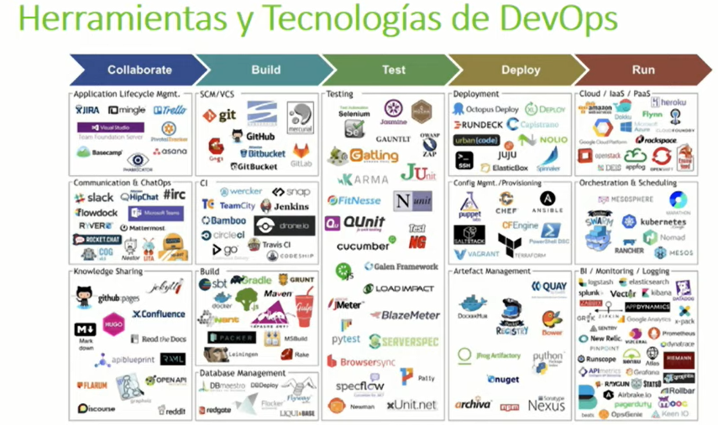

Slide 5
HERRAMIENTAS
PLANEACION:
Jira
Scrum
Asana
Trello
Notion
CODE:
Git
Jira
GitHub Gestionar Repositorios en la nube
GitLab enfoque a DevOps (CI/CD)
BUILD (compilación)
Maven (compilación, empaquetado y gestión de dependencias )
Gradle o mismo que maven pero con pruebas y políticas de código
Test
Selenium
Gremlin
JUnit
CI/CD
Jenkins
Ciclo CI
GitHub Actions
GitLab
Mantenimiento de la Infraestructura
CHEF
Ansible
Papet
Terrafort
Contenedores: Para estructurar la arquitectura de la APP
Doker.
Kubernates. Para orquestar muchos contenedores
AWS EKS
GKE Google y Kubernates Engine
MONITOREO
New Redly
ACW Amazon Cloud Watch
Graffana
Prometeus

